Slide 1
期末專題計畫 layer2 一般商家
06170238 賴祐全
06170240 劉濬綸

Slide 2
功能介紹
一、服務項目:
1。參考書借用
2。請老師寫推薦信
3。課程評論機制
4。信用兌換代幣(例 : 30信用兌換一點代幣)
5。提供其他新增項目

Slide 3
功能介紹
一、服務項目其他討論:(是否納入項目)
1。老師請同學跑腿幫忙
2。預約老師討論時間
3。

Slide 4
功能介紹
二、錢包介紹 & 註冊:
1。Layer-1 不同錢包介紹
2。連結頁面註冊錢包

Slide 5
功能介紹
三、選擇交易方式:
1。從第一項服務中選擇一個想請求幫忙的事項
2。選擇使用的交易方式(錢包)
3。完成一次交易

Slide 6
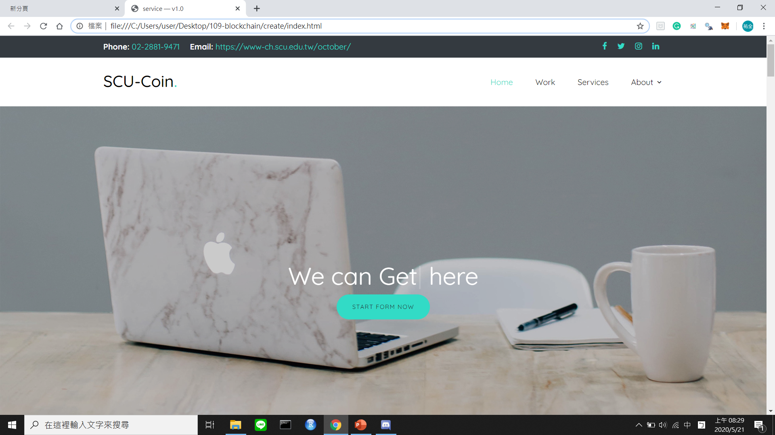
套版設計介紹
https://laiyuchung.github.io/blockchain_project_service_group/

